Slide 1
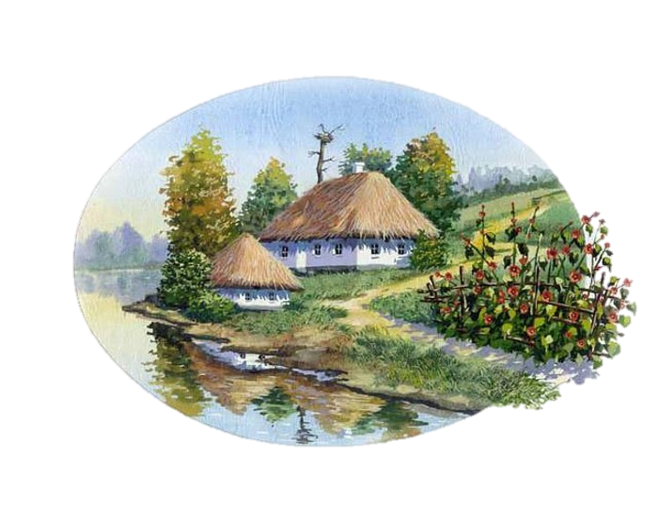
Історія затопленого селища Паньківка
Науково-дослідницька робота
Секція: історичне краєзнавство
Дослідник -історик
Дослідник:
Ярослава Зигалова
Учениця 10-А класу
КЗ Ліцей №44 КМР

Slide 2
Дослідження затопленого селища Паньківка та відновлення історичної пам’яті про життя людей на мальовничому узбережжі р. Дніпро є на сьогодні актуальним питанням та вимагає негайного дослідження. Прешоджерелами та основними інформаторами подій 60х років ХХ століття є самі паньківщани, і це люди, котрим на сьогодні вже виповнилося 80 -90 років, і з кожним днем їх стає все менше й менше.
Слід зазначити, що питанням дослідження історії затоплених територій, під час будування каскаду ГЕС на р. Дніпро, цікавиться Інститут історії України НАН України. За ініціативи науковців та фонду держ. кіно створено виставку в кіностудії імені О. Довженка

Slide 3
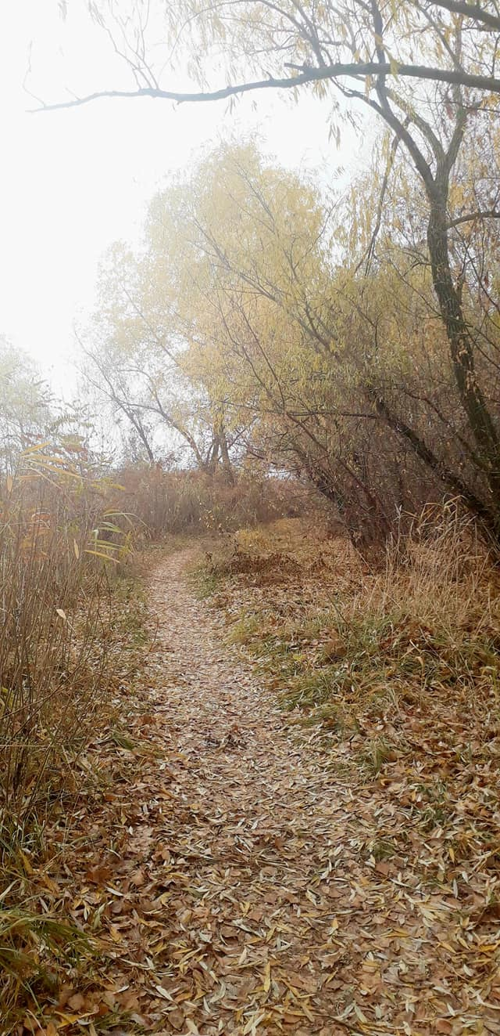
Під час проведення науково – дослідницької роботи мною було використано методи емпіричні та теоретчні що даломожливість накопичити факти, котрі мають відношення до виникнення селища Паньківка та його розвиток впродовж 3х століть, аналіз життя паньківщан з середини ХХ ст. досліджено через інтерв’ю, безпосередньо, з самими учасниками подій, узагальнення фактів, що відбилися на долі майже 4 тисяч людей.

Slide 4
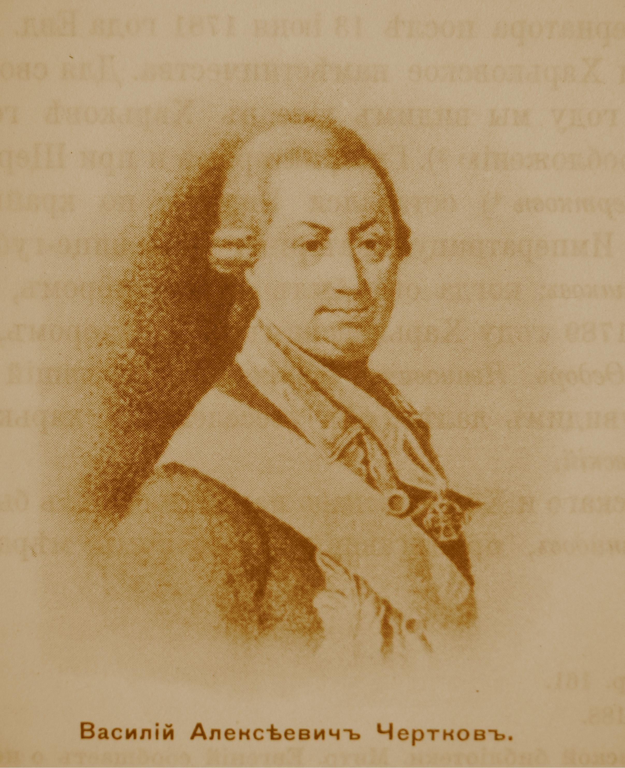
В період написання роботи з вересня 2023р. по січень 2024 р. мені вдалося дізнатися про історію виникнення самого селища Паньківка в середині 18 ст, котра була заснована Миколою Чортковим в 1764 році, сином самого Азовського губернатора Василя Олексійовича Чорткова, котрий від батька отримав землі та вирішив заселити їх людьми.

Slide 5
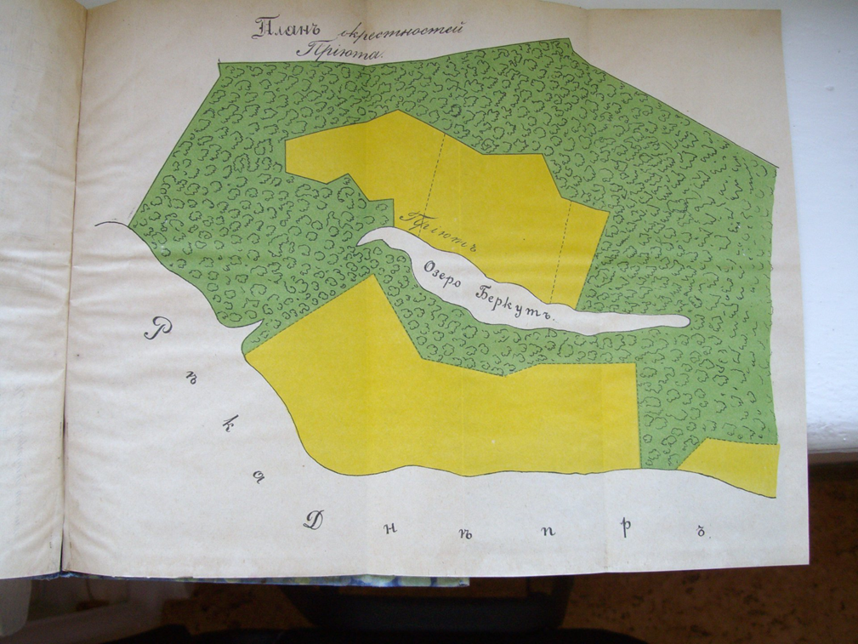
Під час роботи над дослідженням архівної бази мені далося роздобути більш цікавої та унікальної інформації про місцеве самоврядування та волонтерську діяльність графа Ностиця, котрий збудував дитячий притулок, який влітку перетворювався ще й на центр оздоровлення дітей, і цим був унікальним

Slide 6
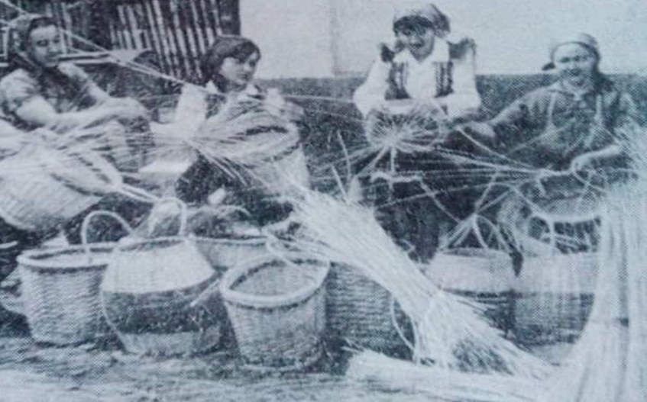
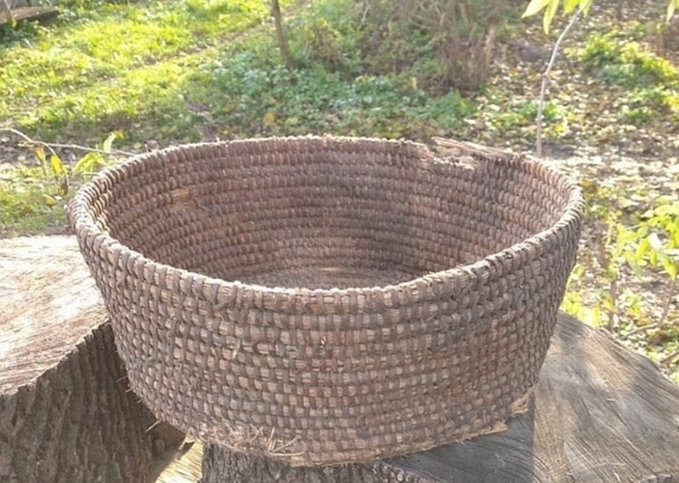
Але найбільш драматичною сторінкою історії селища є період 40-х років ХХ століття, адже селище було в окуповане фашистами з 1942 по 1943 р., після відступу котрих селище спалили майже вщент….але Паньківка –вона як фенікс, відродилася і в післявоєнні часи розквітла з новою силою. В селі відкрили школу на 400 учнів, фельдшерський пункт, дитячий садочок, клуб, 3 магазини, хлібопекарню, лозово-меблеву фабрику та Риб.артіль та винокурня. Життя в цій місцевості буяло. Розвинена інфраструктура, прекрасні люди та мальовнича українська природа, то був ніби справжній Рай на землі…

Slide 7
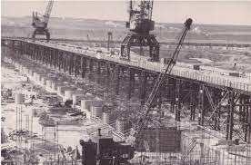
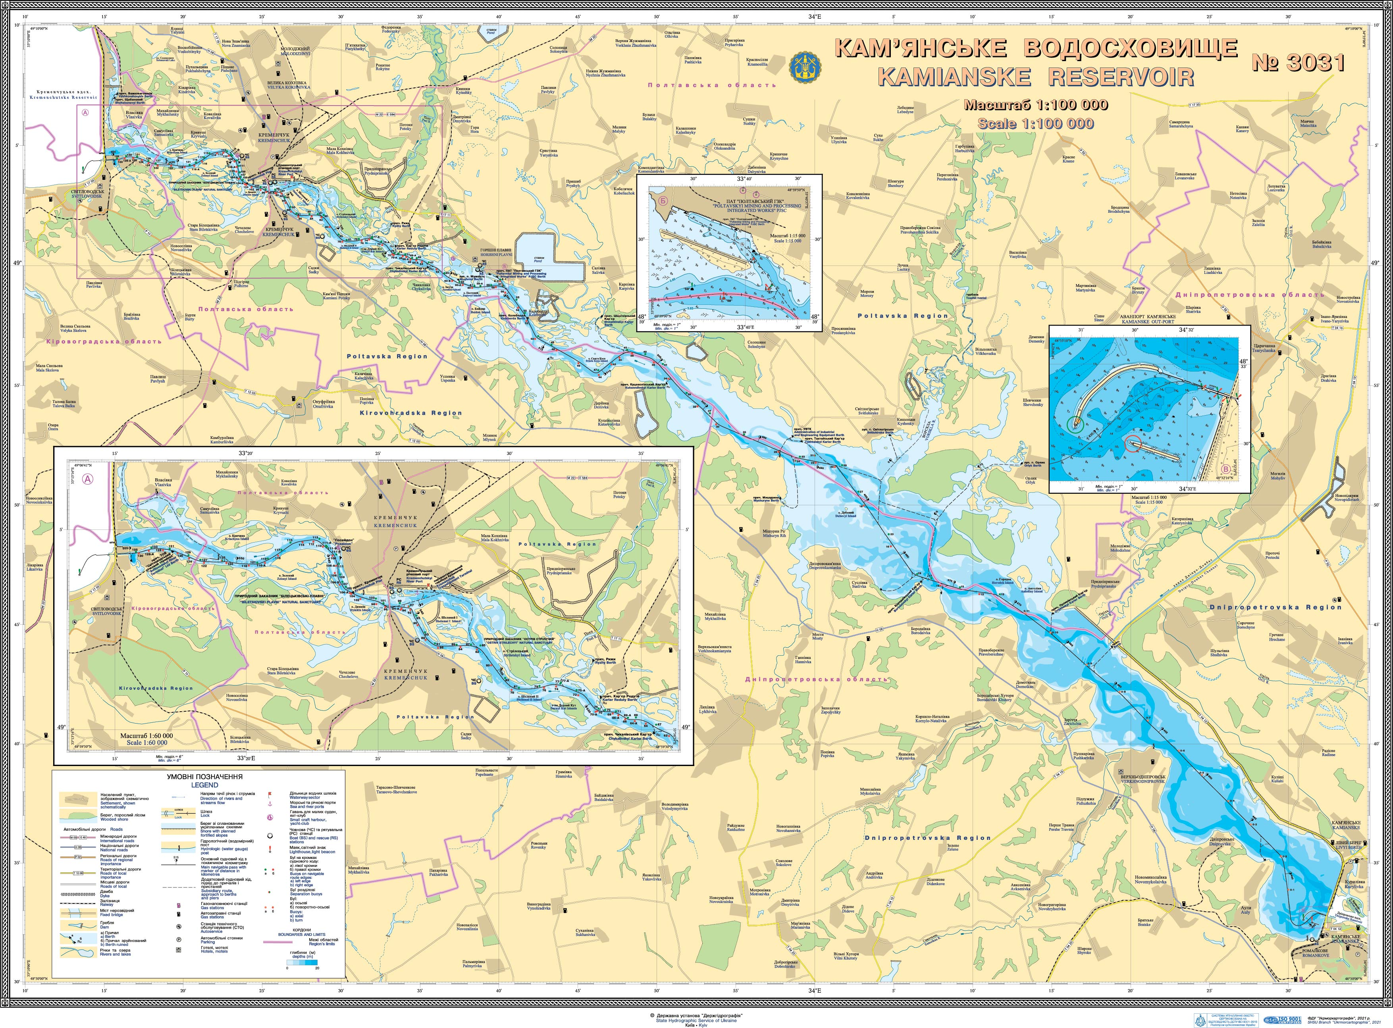
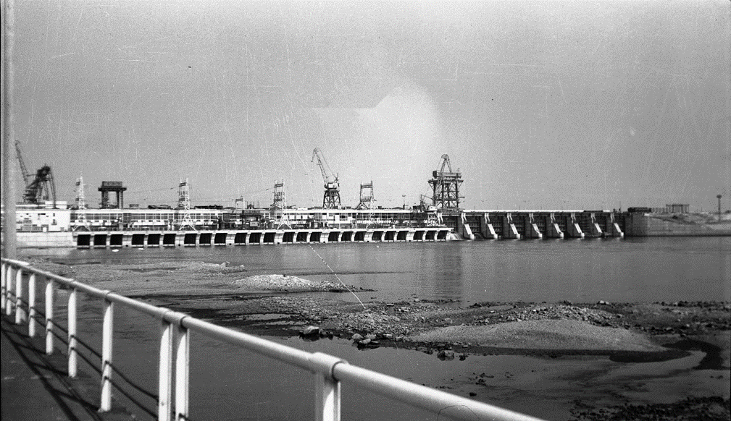
Але щастя паньківчан перервала звістка про будівництво Дніпродзержинської, а нині Кам’янської ГЕС, переселення людей і затоплення селища…

Slide 8
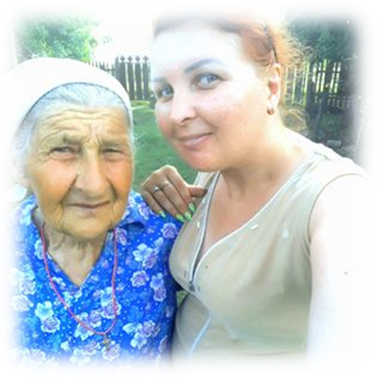
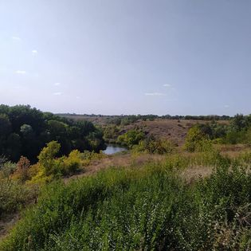
Під Час інтерв’ю, котре вдалося взяти в 7 жителів с. Паньківка, я дізналася що аби приховати свої злочинні діяння проти населення за волюнтариськими замашками та під гаслом неабиякого розвитку країни, знищили архівні дані розвитку селища Паньківка другої половини ХХ століття.

Slide 9
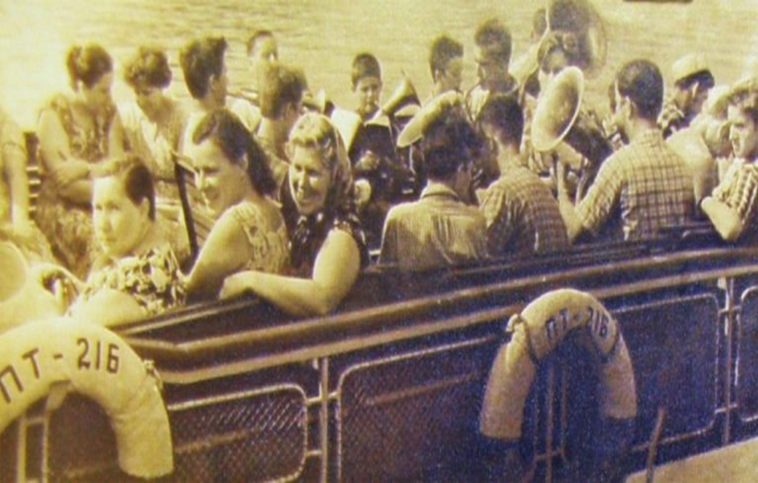
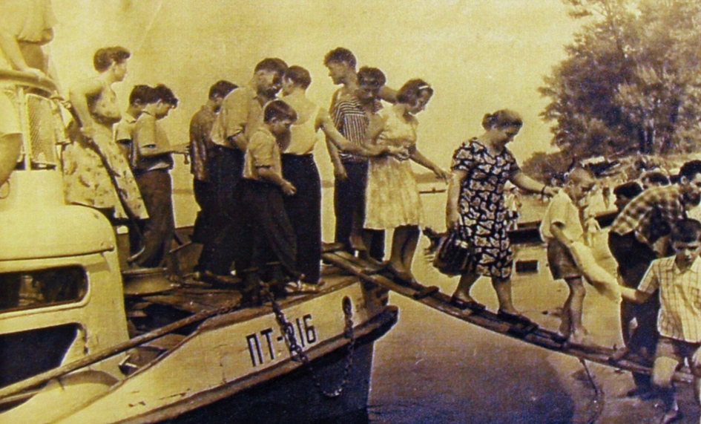
Спогади місцевих мешканців:

Slide 10
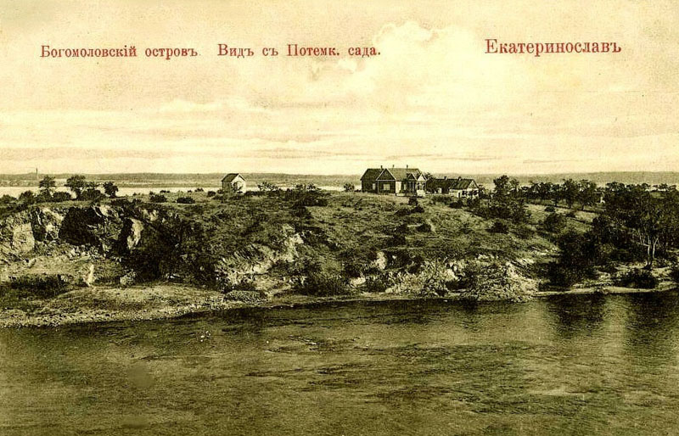
Отже можемо зробити висновок, що актуальність обраної теми безумовно є досить вагомою, проведена пошуково-дослідницька робота дала можливість сформувати уявлення про історичну спадщину нашого регіону та отримати доказову базу для заповнення білих плям в історії Дніпропетровщини і України вцілому.

Slide 11
Дякую за увагу!
Мирного всім майбуття!

